Slide 1
Лабораторная работа 3
Настройка прав доступа
Цвелев С.А. НПИбд-02-22

Slide 2
Цель работы
Получение навыков настройки базовых и специальных прав доступа для групп пользователей в операционной системе типа Linux.

Slide 3
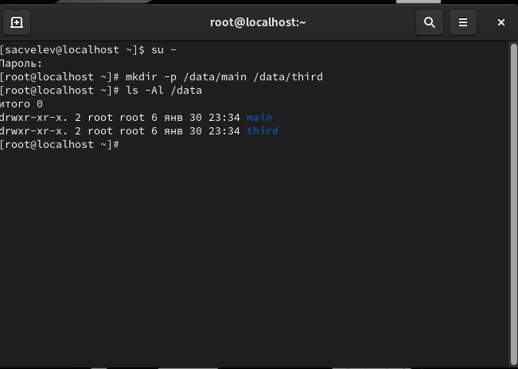
Создание новых каталогов

Slide 4
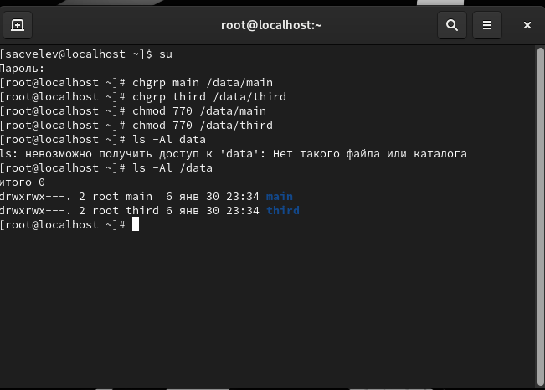
Установка владельца и разрешений на каталоги

Slide 5
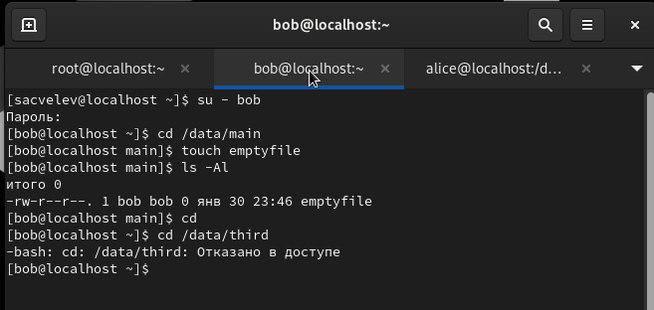
Проверка доступа пользователем bob

Slide 6
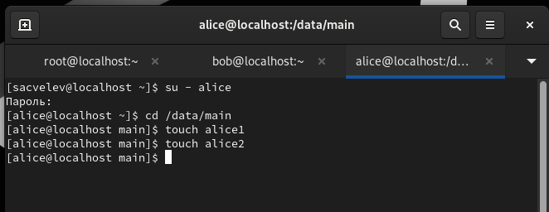
Создание файлов alice1 и alice2

Slide 7
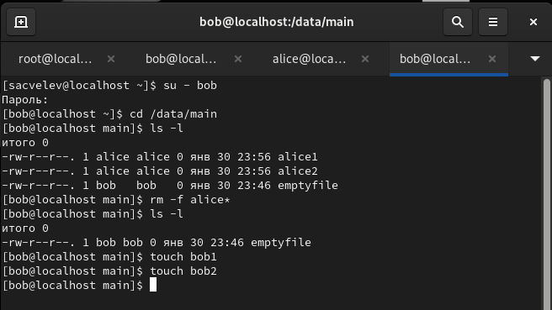
Пользователь bob удаляет файлы пользователя alice и создаёт свои файлы

Slide 8
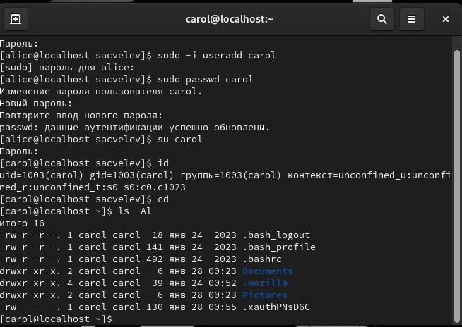
Создание пользователя carol

Slide 9
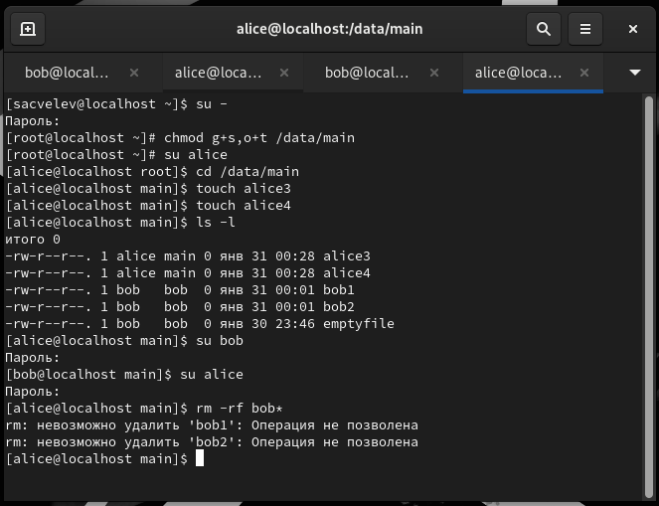
Установка бита идентификатора и sticky-бита для общего каталога группы

Slide 10
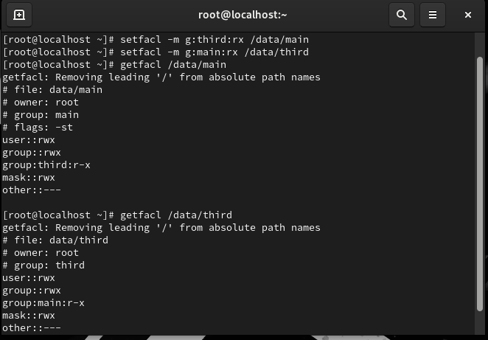
Установка прав на чтение и выполнение в каталогах

Slide 11
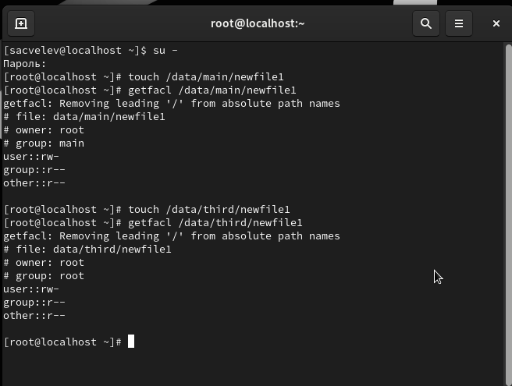
Проверка полномочий

Slide 12
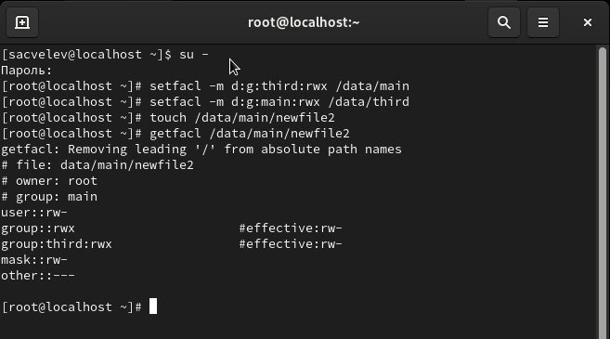
Установка ACL по умолчанию

Slide 13
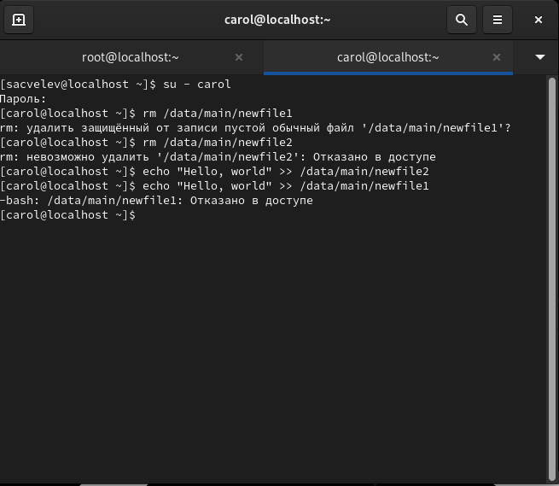
Проверка операций с файлами

